Slide 1
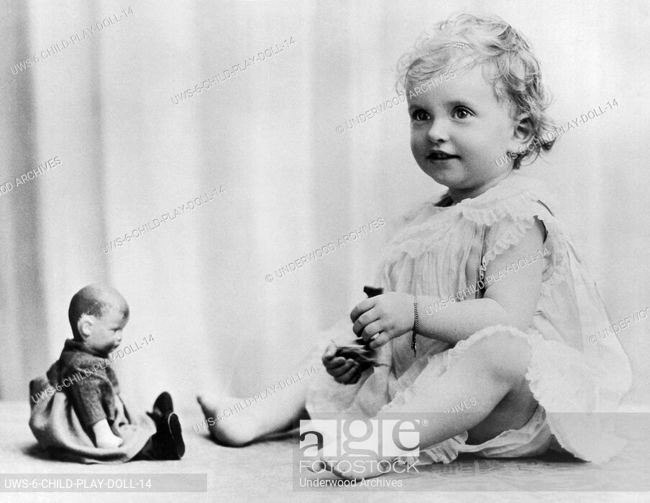
OBLICI DEČJEG SCENSKOG STVARALAŠTVA U VRTIĆU
mr Jovanka Ulić

Slide 2
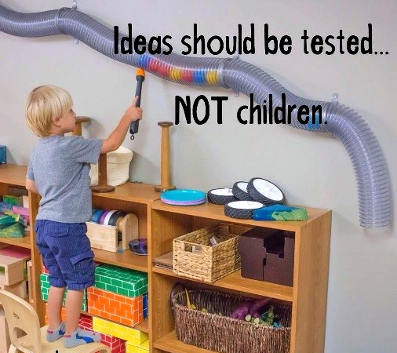

Slide 3
ZNAČAJ SCENSKOG STVARALAŠTVA ZA INTELEKTUALNI I SOCIJALNI RAZVOJ DETETA
Dramske igre u predškolskom uzrastu pružaju mogućnost detetu da se upozna sa pozorišnom umetnošću i svim elementima koje ona u sebi sadrži.
Deta spoznaje – razume i uči da voli pozorište; da veštine steknute kroz dramske igre koristi za sopstveno izražavanje, komunikaciju i stvaralaštvo, koristeći načine i tehnike koje mu pozorišna umetnost pruža.

Slide 4
Pozorišna umetnost pruža mogućnost da dete razvija:
pozitivne vrednosti i način ponašanja
veštine komunikacije
socijalizuje se, razume i prihvata različitost, gradi osećaj empatije
pažnju, mišljenje, govor, maštu i stvaralaštvo...
Dete nije glumac i mi ne treba da težimo da to od njega stvaramo

Slide 5
Podgrupa Simboličkih igara, kada je dramsko stvaralaštvo u pitanju, su REŽISERSKE IGRE (kako ih nazivaju Kozlova i Kulikova u knjizi Doshkolnaya pedagogika, 1971.)
njih karakteriše zamišljena situacija u kojoj dete ispoljava stvaralačku maštu, smišlja sadržaj igre i određuje njene učesnike (dodeljuje uloge igračkama i drugim predmetima – olovka postaje mikrofon, stolica konjić...);

Slide 6
dete samostalno stvara scenario po kojem će se igra odvijati;
taj scenario vrlo često nastaje na osnovu nekog događaja u kojem je dete učestvovalo, videlo na filmu, čulo u priči ili je čulo od nekoga;
to su igre koje u sebi sjedinjuju doživljenu, stvarnu situaciju i maštu;
prati ih govor koji ima veoma važnu ulogu pošto dete objašnjava i komentariše ono što radi;
u samom govoru dete koristi razna izražajna sredstva da bi predstavio pojedinačne likove (menja tonalitet, intonaciju, tempo i ritam govora, naglasak, koristi emocionalnu obojenost, onomatopeju...)
dete „glumi“ sve likove, podražava zvuke, vodi dijalog.

Slide 7
U najmlađem uzrastu (1-2 godine) ne postoji ovakvo korišćenje predmeta (dete nije u mogućnosti da razdvoji radnju od predmeta), međutim ubrzo nakon ovog perioda dete počinje da odvaja radnju od predmeta i da koristi usvojene i ustaljene radnje i u drugim situacijama (ne hrani samo psa nego i svoju „lutku“, plišanu igračku...).

Slide 8
Dijalozi ovih predmetnih uloga se polako proširuju, predmeti menjaju „uloge“, situacije se oponašaju (dete zamišlja da „kupa“ lutku bez vode). Uporedo sa ovim, dete počinje da koristi pojedine predmete dajući im potpuno druga svojstva (kutija za igračke postaje kadica za kupanje).

Slide 9
Krajem predškolskog uzrasta u dečjoj igri se javlja potreba da se prikazuju odnosi između odraslih i dece za razliku od prethodnih situacija kada su to bile samo „imitacije“ predmetnih radnji.

Slide 10
Uporedo sa razvojem režiserskih igara, razvija se i igra uloga koje prvenstveno zavise od socijalizacije i komunikacije deteta sa drugom decom, dogovora o sadržaju igre i uvažavanju želja i interesovanja drugih. Za prelazak na igre uloga bitna je činjenica da dete u režiserskoj igri razvija svoju sposobnost uživljavanja u različite uloge koje daje predmetima sa kojima se igra.

Slide 11
Režiserska igra se proširuje na taj način što sada pojedine predmete, a samim tim i njihove uloge, preuzimaju druga deca.
Specifičnost režiserskih igara je da su partneri detetu neživi predmeti, oni nemaju želja, interesa niti namera, dete kroz njih razvija veštinu komunikacija, zamišljanja, planiranja igre.

Slide 12
Odrastanjem dete sve više usložava „uloge“ u režiserskim igrama pod uticajem svakodnevnih dešavanja, filmova za decu, bajki, priča... Broj likova se povećava, karakteristike pojedinih likova se jasnije definišu, a samim tim se javlja i potreba za podrškom vršnjaka ili starije dece.

Slide 13
Broj dece koji učestvuje u ovakvim igrama nije velik, to je obično dva, tri deteta. Oni zajednički smišljaju i planiraju sadržaj igre, biraju igračke i druge rekvizite, a zatim i određuju ko će igrati koju ulogu.
Na ovaj način režiserske igre postepeno prelaze u prave igre uloga, sa svojim sadržajem, i koje predstavljaju autentičan oblik dečjeg dramskog stvaralaštva.

Slide 14
ULOGA VASPITAČA
Režiserske igre predstavljaju autentičan primer otvorene igre, samim tim uloga vaspitača je da obezbedi prostor i materijal za igru.

Slide 15
Prostor za osamljivanje – kutak u kojem je dete zaštićeno od pogleda i mešanja posmatrača; to je centar za opuštanje, ili mesto ispod stola pokriven platnom, deo „sakriven“ nekom draperijom, šator od marama, prostor ograđen paravanom gde se dete može povući i osamiti; u dvorištu vrtića može da postoji kućica namenjena za dećju igru ili na neki drugi način odvojen prostor koji deca rado koriste.

Slide 16
Vaspitač vrlo delikatno, nenametljivo i posredno pomaže detetu u igri tako što u za tu namenu određen prostor unosi materijal za igru, zanimljive igračke neobično raspoređene, unosi provokaciju koja će izazvati začudnost kod deteta.
Razgovara sa decom o onome šta su doživeli, videli na filmu ili čuli u priči.
U situacijama kada vaspitač primeti da igra postaje stereotipna može da unese novi materijal, da kroz razgovor podstkane nova dešavanja (lutka Maja je ozdravila, da li će možda da pozove neku drugaricu da se igra sa njom; koga je astronaut Iva sreo na putu za drugu planetu...)

